Slide 1
Тема «Современные здоровьесберегающие технологии в системе дополнительного образования инструктора по физической культуре с детьми ОВЗ младшего дошкольного возраста»
Подготовила инструктор по физкультуре:
Хайбрахманова Ирина Петровна
2023г.

Slide 2
Внутренний мир ребенка с ОВЗ.
Федеральный государственный образовательный стандарт дошкольного образования определяют как одну из важнейших задач: охрану и укрепление физического и психического здоровья детей, в том числе их эмоционального благополучия.
Внутренний мир ребёнка с нарушениями в развитии очень труден и многообразен. Наша задача заключается в том, чтобы помочь таким детям адаптироваться к условиям окружающей действительности, взаимодействовать с ней, благополучно существовать в ней, помочь сформировать их собственный мир и собственное уверенное понимание себя, своё «Я».

Slide 3
Мною разработана и успешно используется в практической деятельности программа коррекционно-развивающей деятельности по физическому развитию дошкольников с детьми ОВЗ «Здоровей-ка», которая полностью соответствует содержанию образовательной области «Физическое развитие».
Дети с ОВЗ, как правило, отличаются от своих сверстников:
-по показателям физического и психического развития;
-эмоциональная возбудимость;
-двигательное беспокойство;
-неустойчивость и истощаемость нервных процессов.

Slide 4
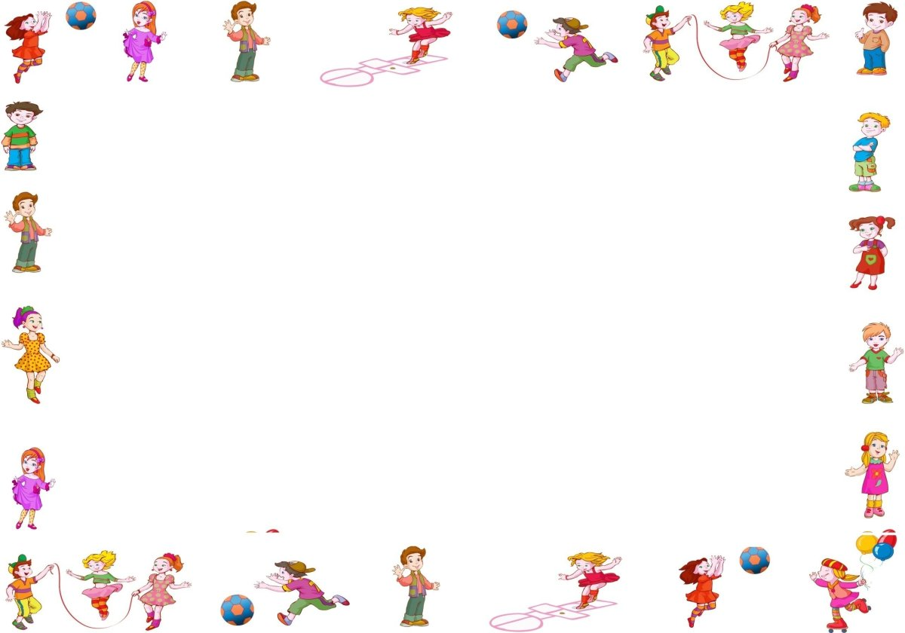
Применение в работе здоровьесберегающих педагогических технологий повышает:
-результативность воспитательно-образовательного процесса;
-формирует у педагогов ценностные ориентации направленные на сохранение и укрепление здоровья воспитанников;
-обеспечивает индивидуальный подход к каждому ребенку с ОВЗ.
Работа с детьми с ОВЗ должна быть динамичной, эмоционально-приятной, не утомительной и разнообразной.
Использование здоровьесберегающих технологий способствует:
-сохранению и укреплению физического и психического здоровья ребенка; -формированию валеологической культуры поведения;
-коррекции речевого развития детей;
-повышает интерес к физической культуре и спорту за счет введения увлекательных форм работы во все части оздоровительной деятельности.

Slide 5
Основу коррекционно-оздоровительной работы по двигательному режиму детей с ОВЗ составляют специальные организованные формы двигательной деятельности:
Традиционные упражнения имитационного характера;
Дыхательная гимнастика;
Пальчиковая гимнастика;
Корригирующая гимнастика;
Закаливающие процедуры: «Босохождение» ;
Стретчинг;
Психогимнастика;
Весёлый тренинг;
Су-Джок терапия;
Самомассаж;
Игротерапия.

Slide 6
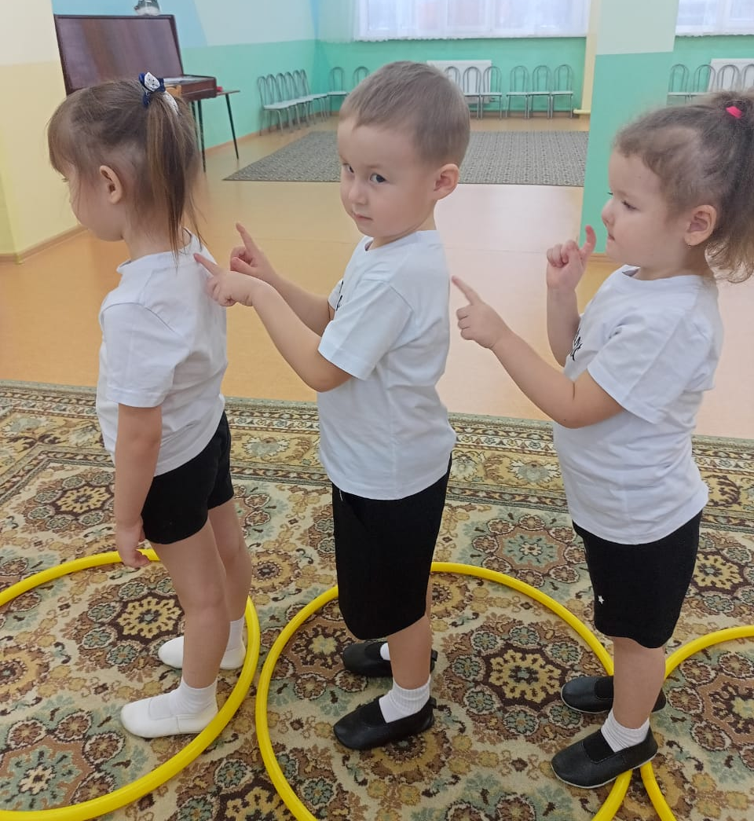
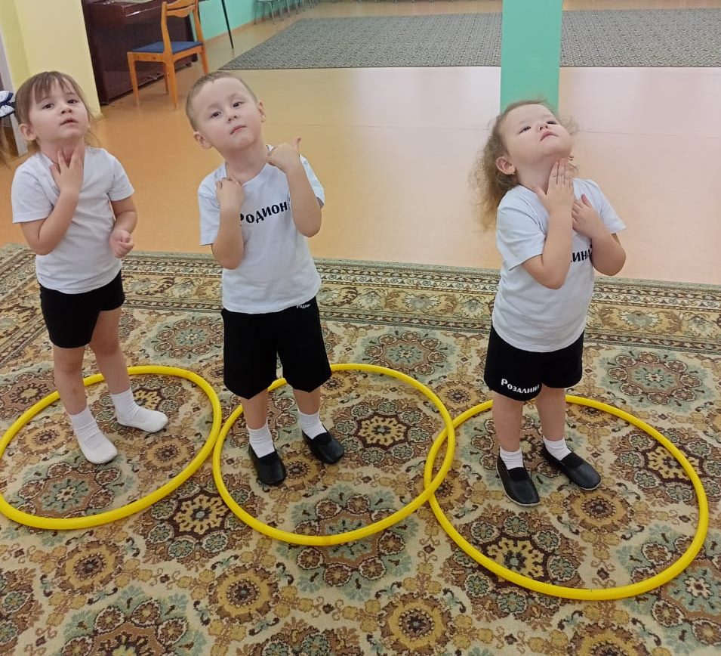
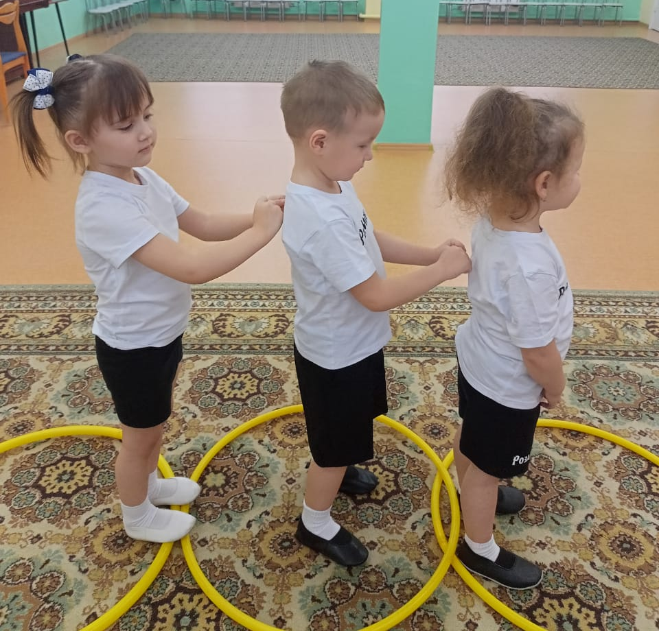
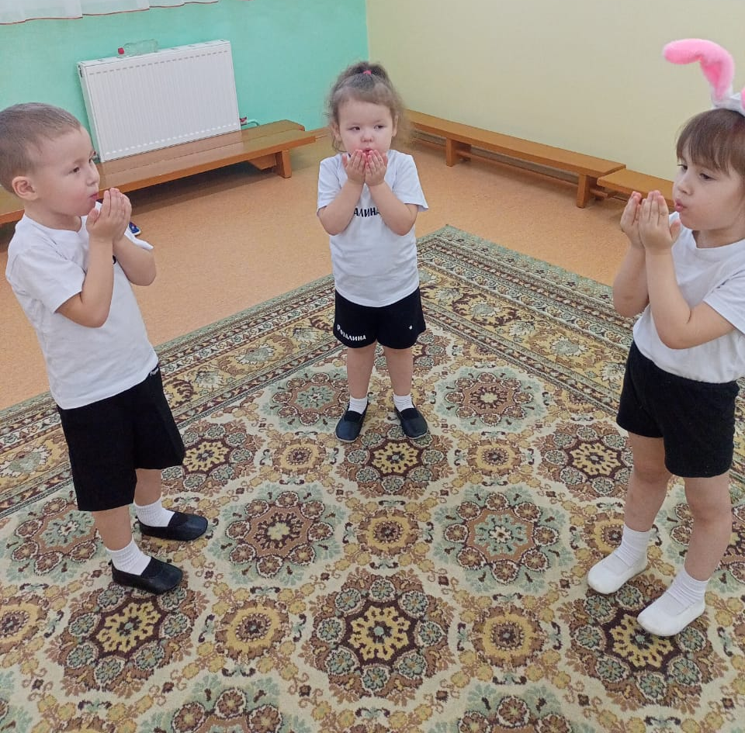
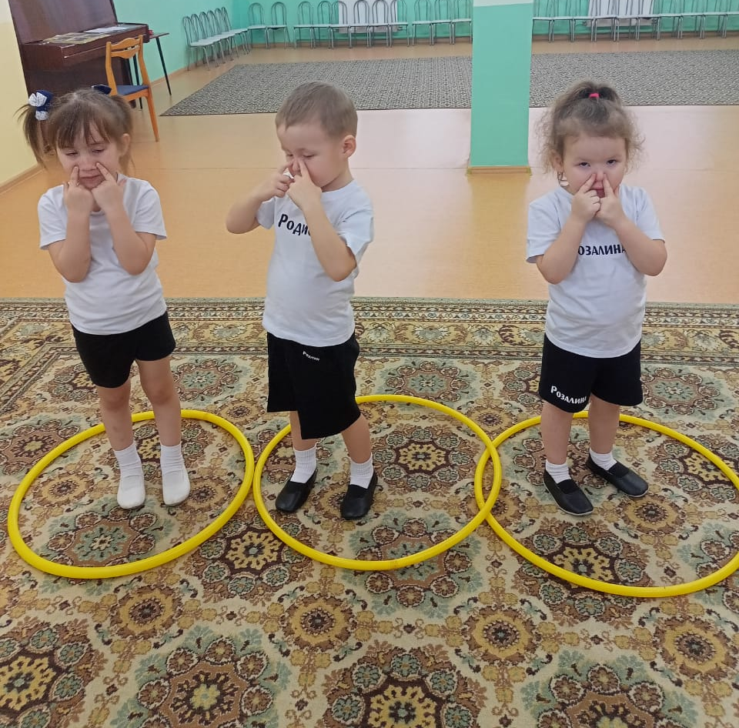
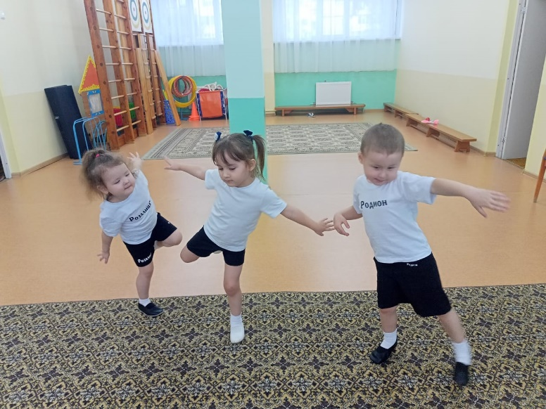
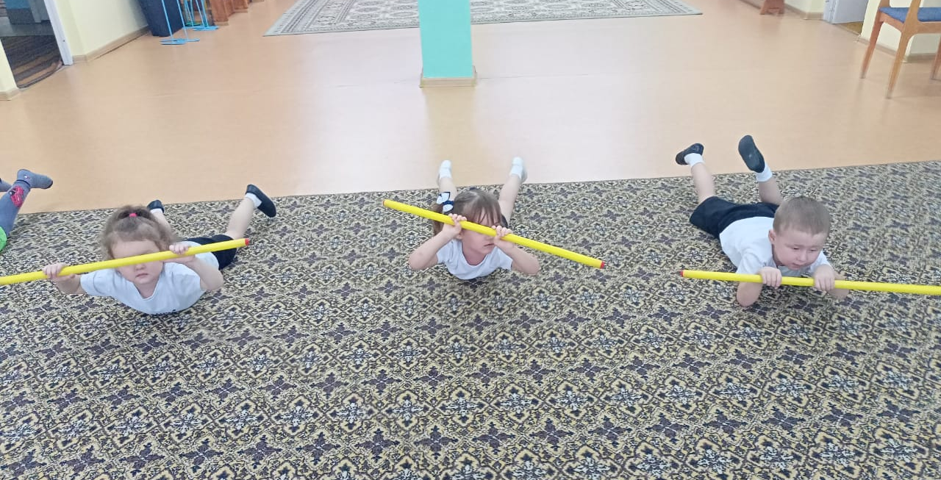

Slide 7
Занятия в кружке «Здоровей-ка» с детьми ОВЗ строится по следующей схеме:
В подготовительной части физкультурного занятия использую различные виды ходьбы, упражнения на перестроение и ориентировку в пространстве.
Для основной части применяю вначале точечный массаж, самомассаж, дыхательную гимнастику, ритмическую гимнастику, веселые тренинги, работа на детских тренажёрах, работа с детьми на ортопедических мячах.
Основные виды движений в образовательной деятельности направлены на развитие гибкости и подвижности позвоночника, укрепления мышечного тонуса, коррекции осанки, формирования нормального свода стопы, улучшения легочной вентиляции и укрепления основных дыхательных мышц. Также в младших группах используются упражнения на равновесие.

Slide 8
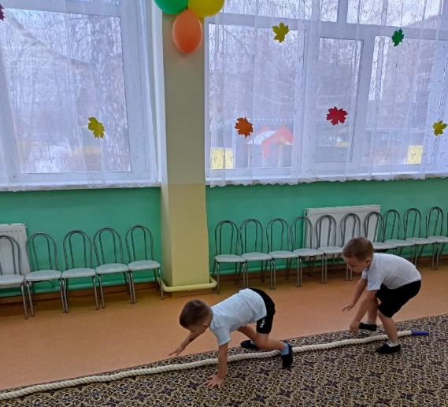
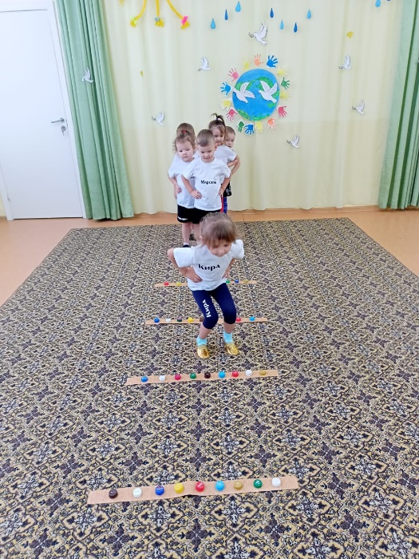
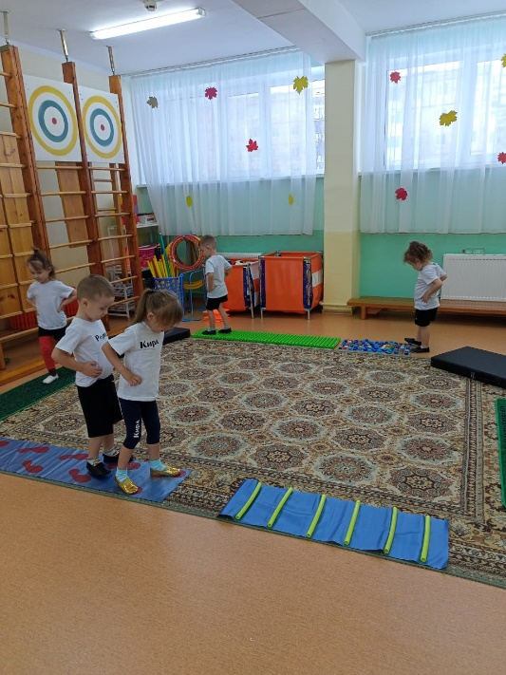
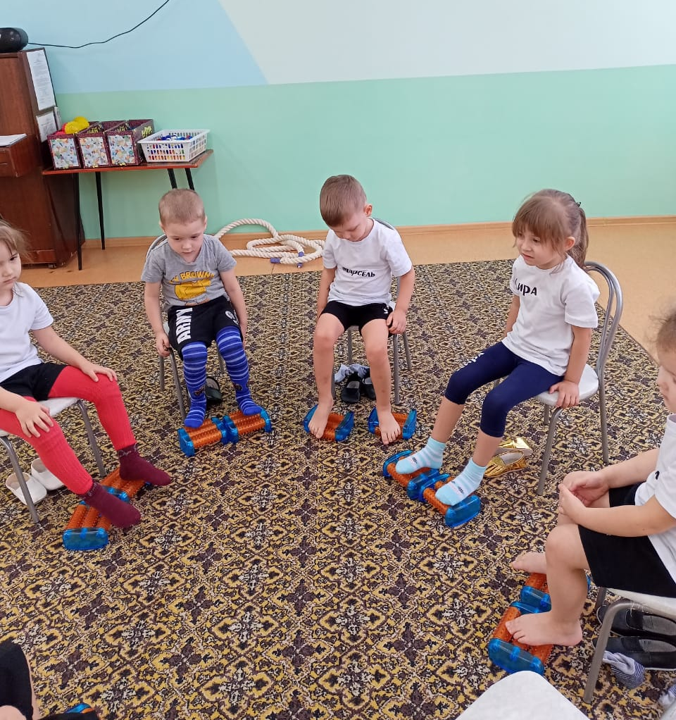

Slide 9
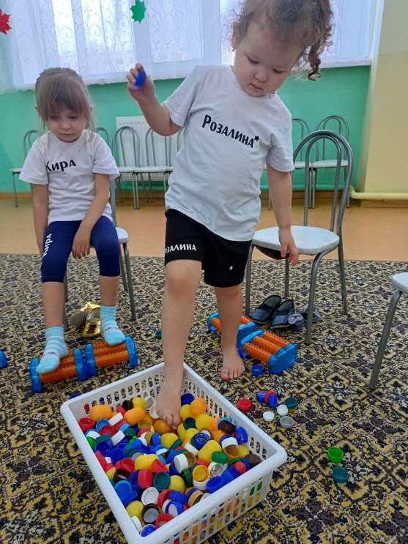
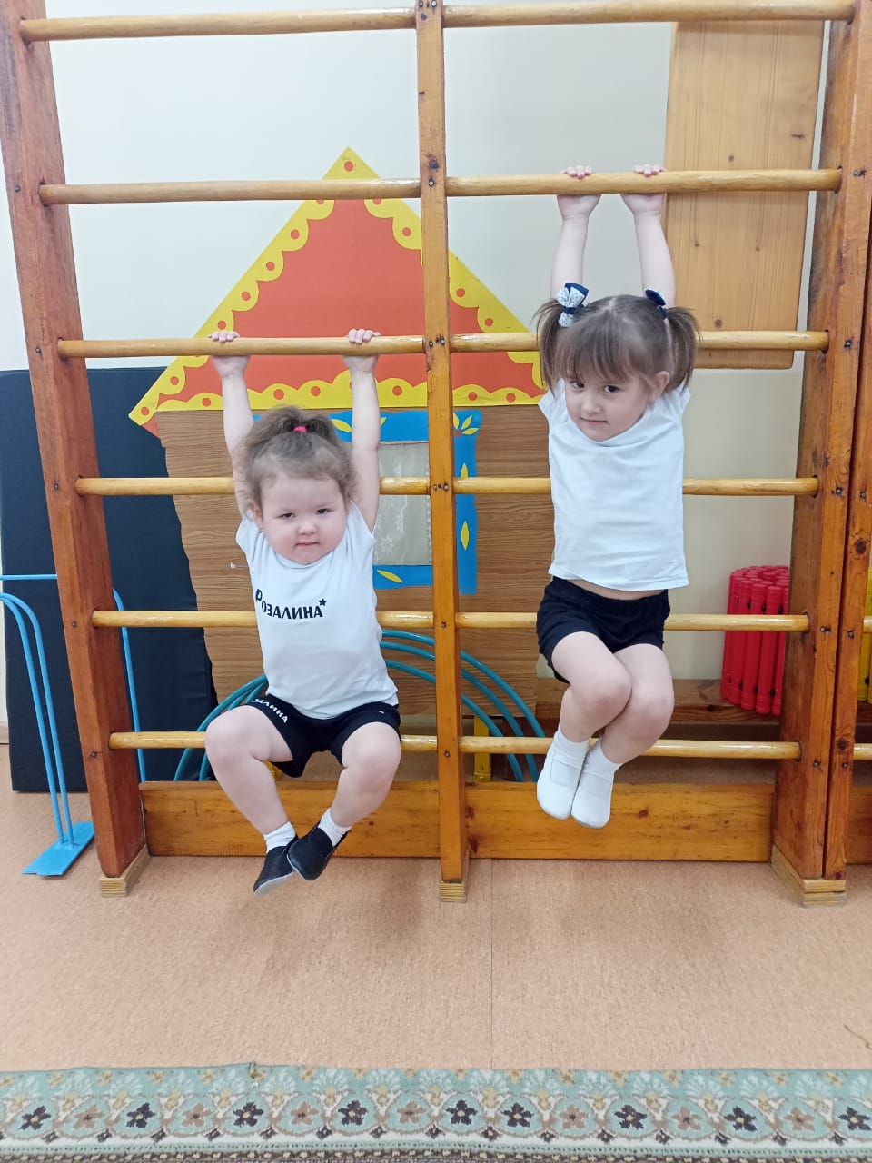
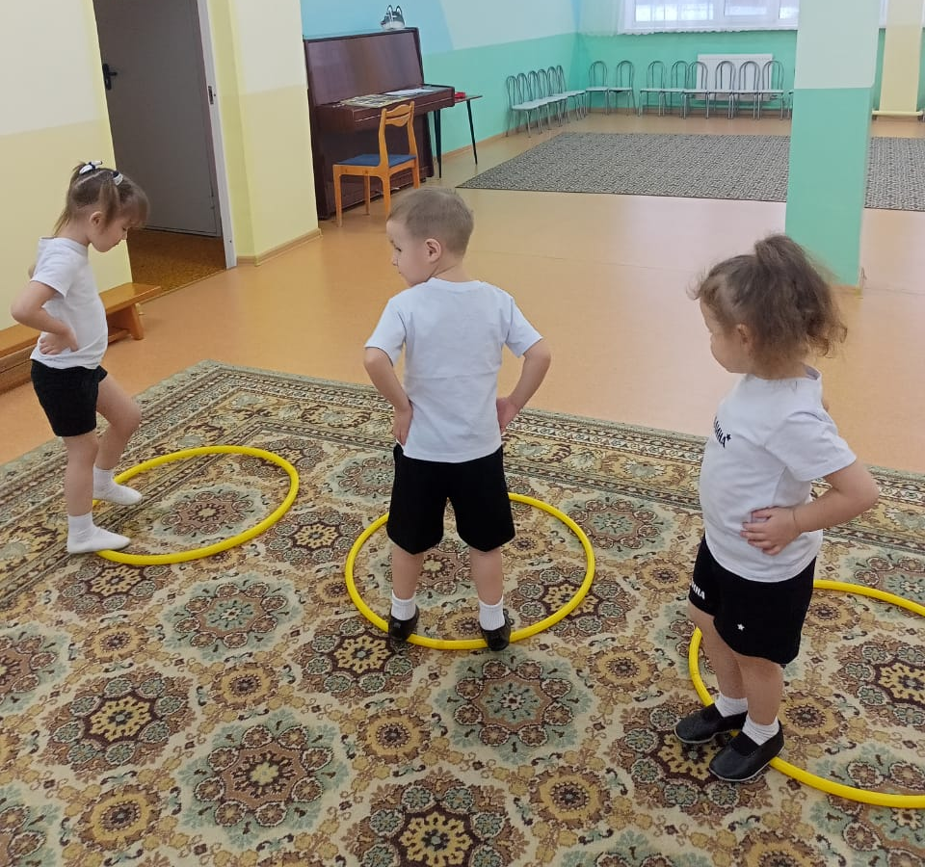
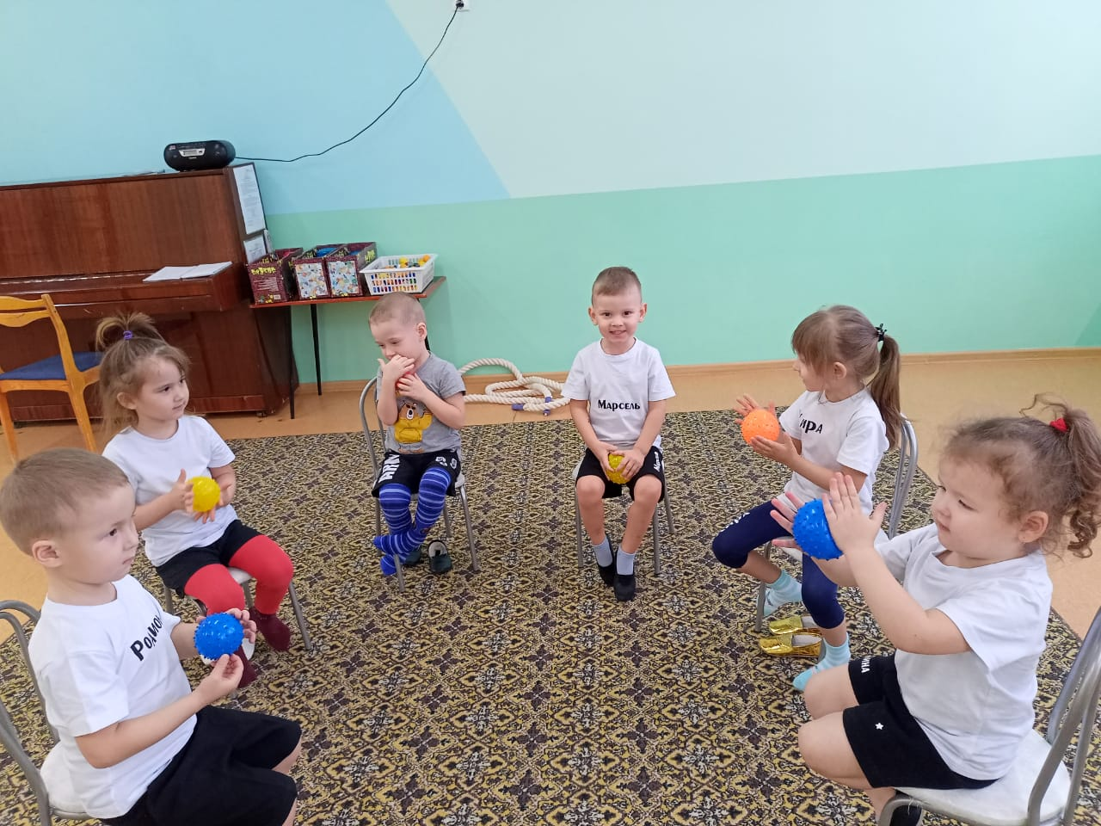
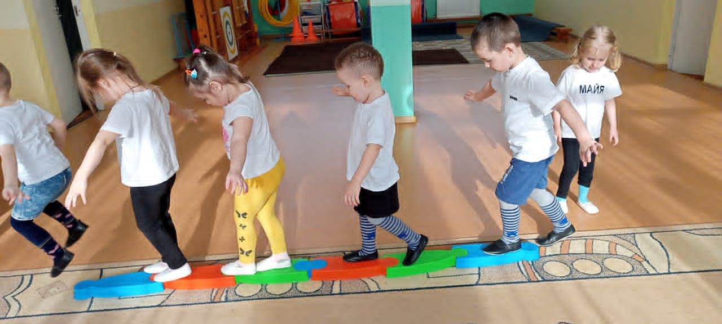

Slide 10
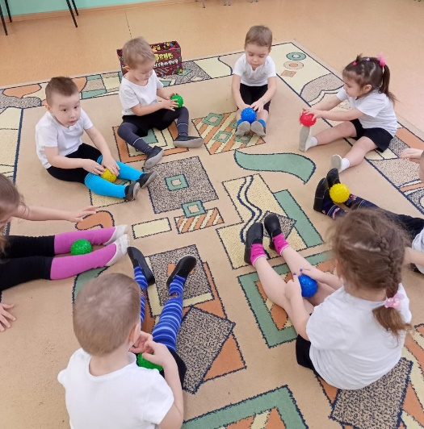
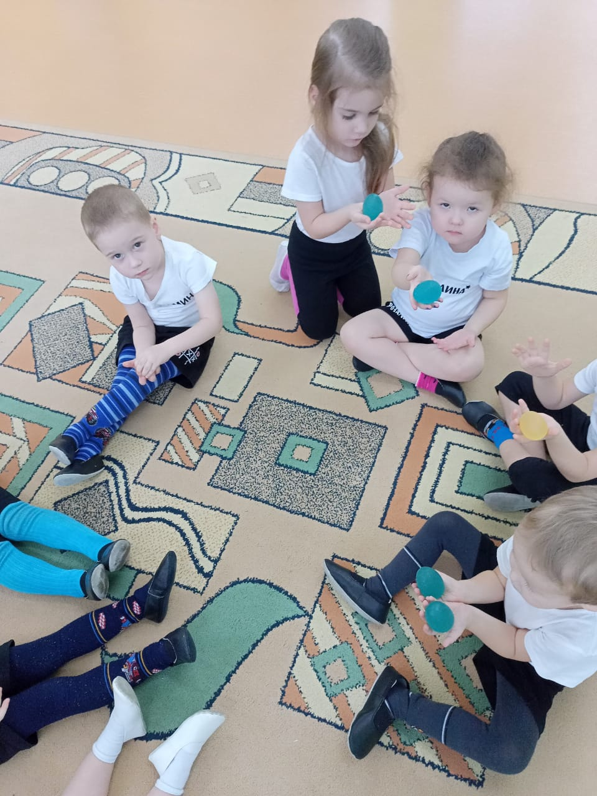
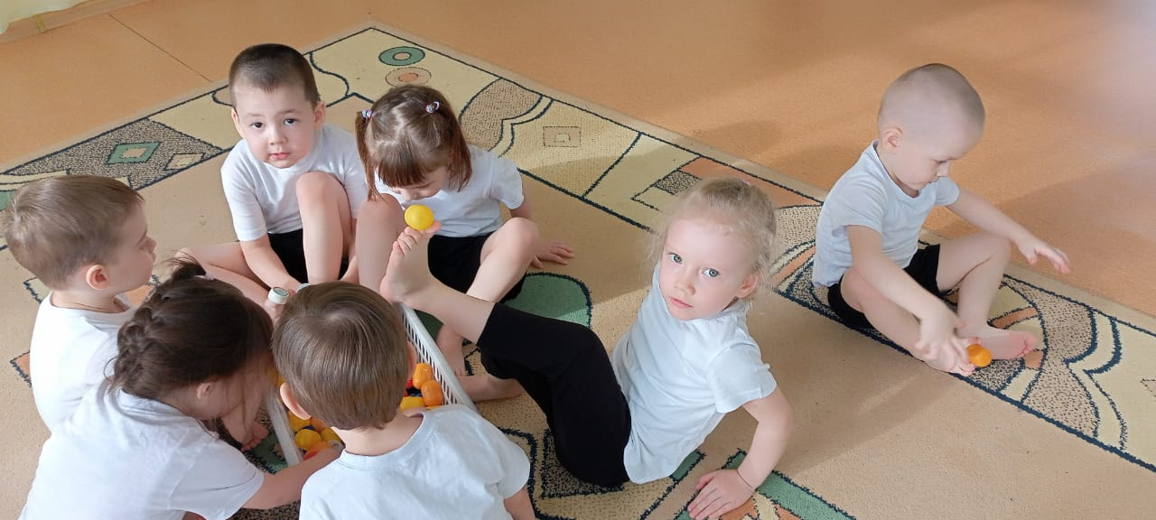
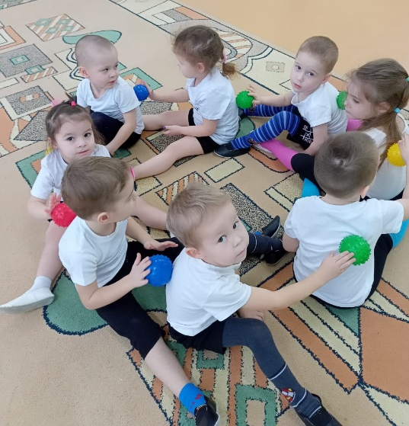
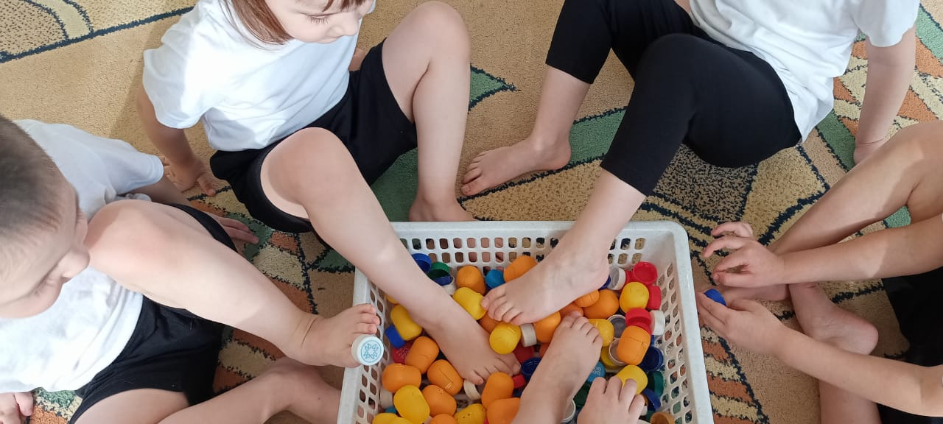
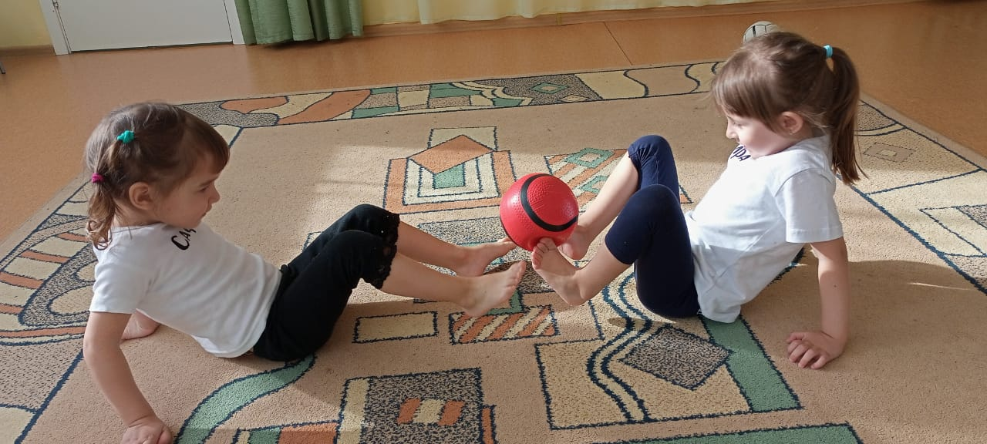

Slide 11
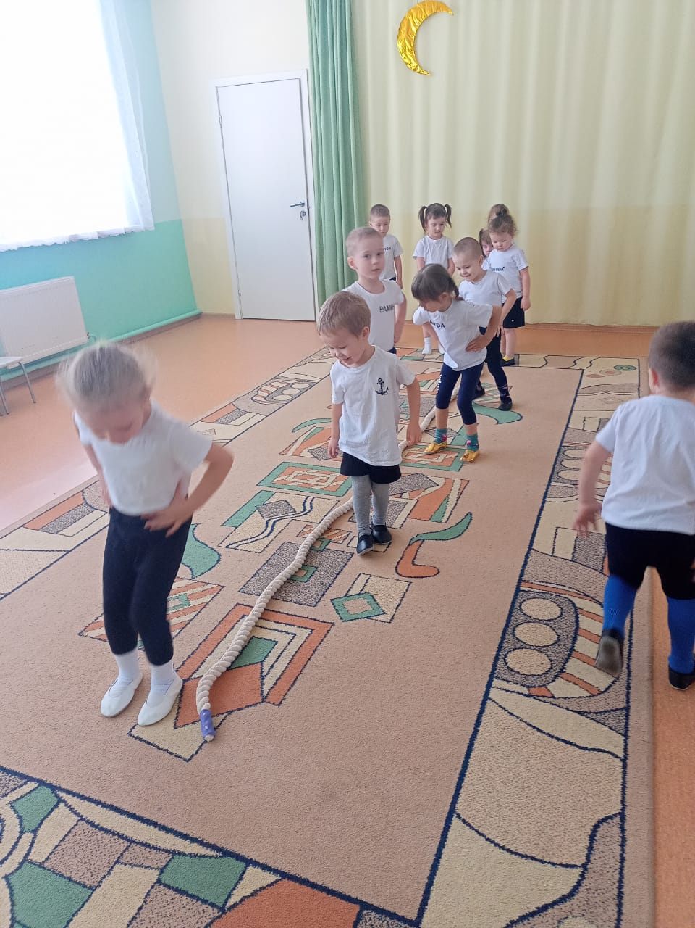
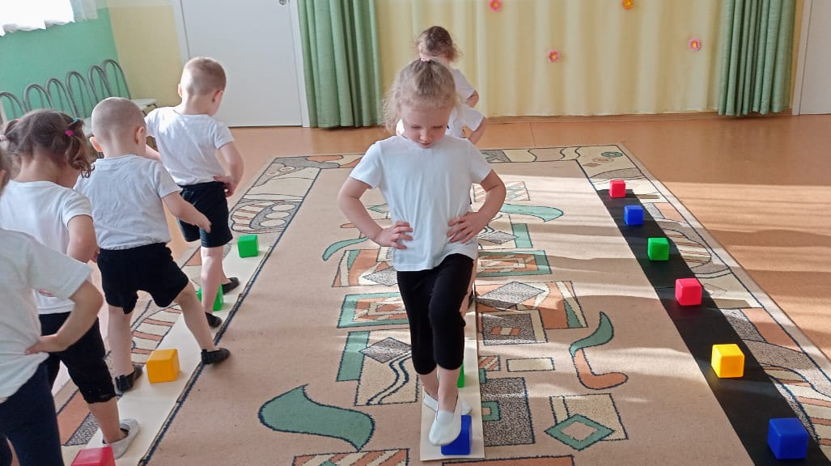
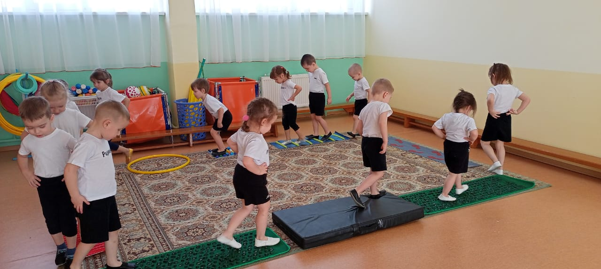
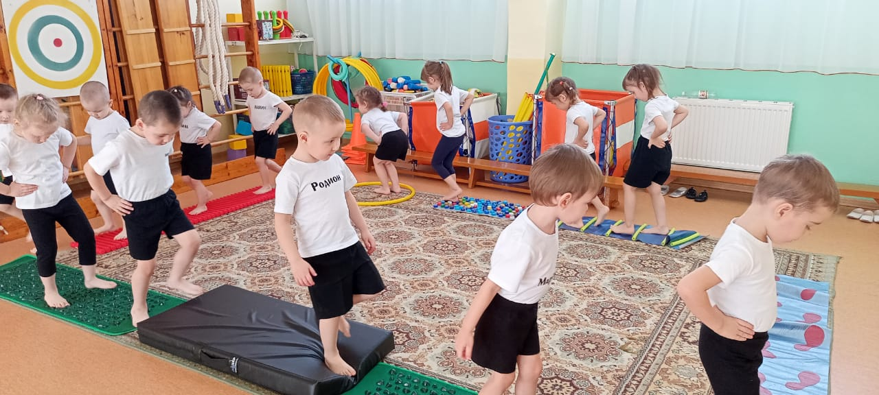

Slide 12
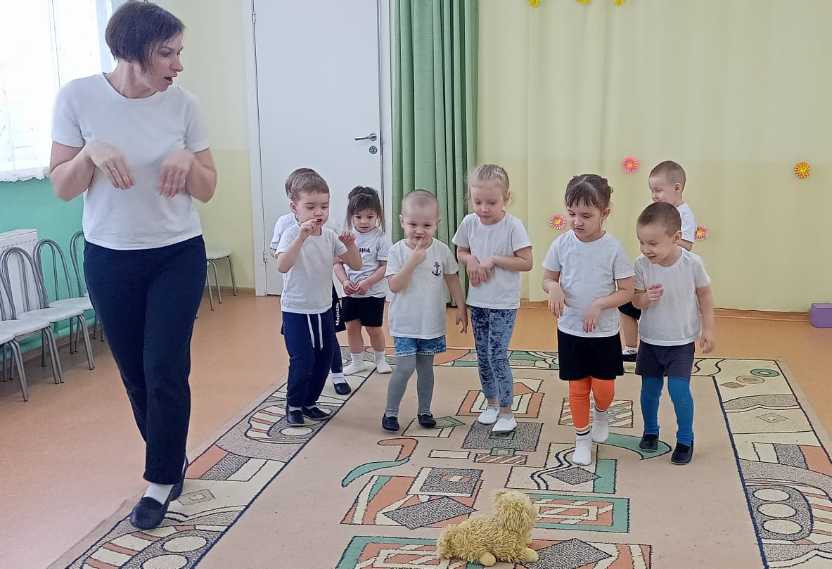
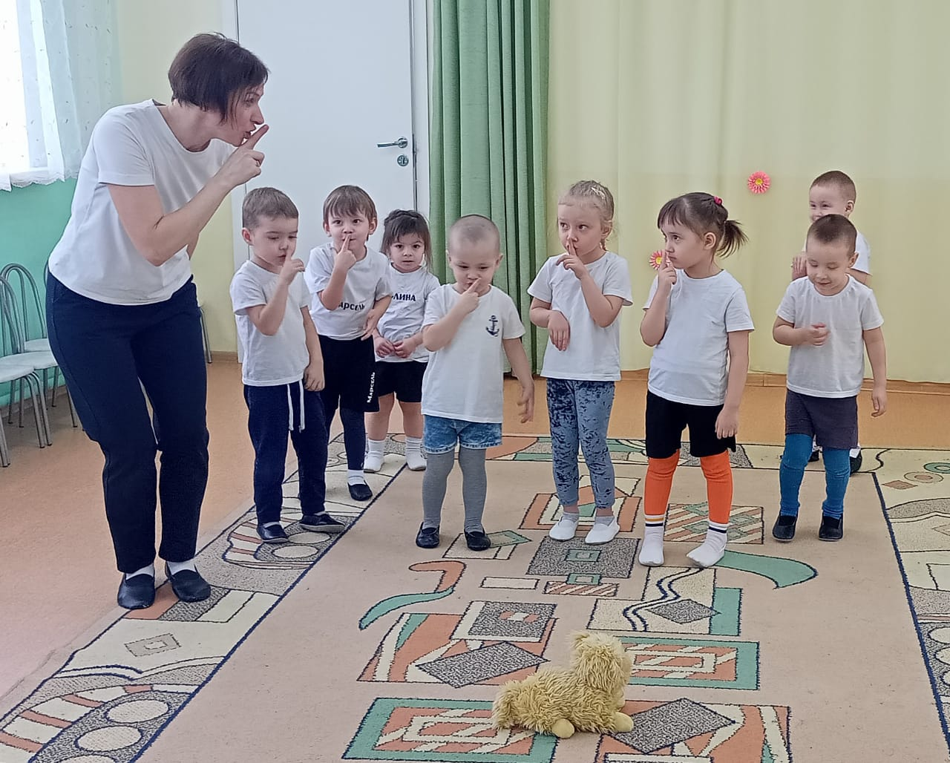
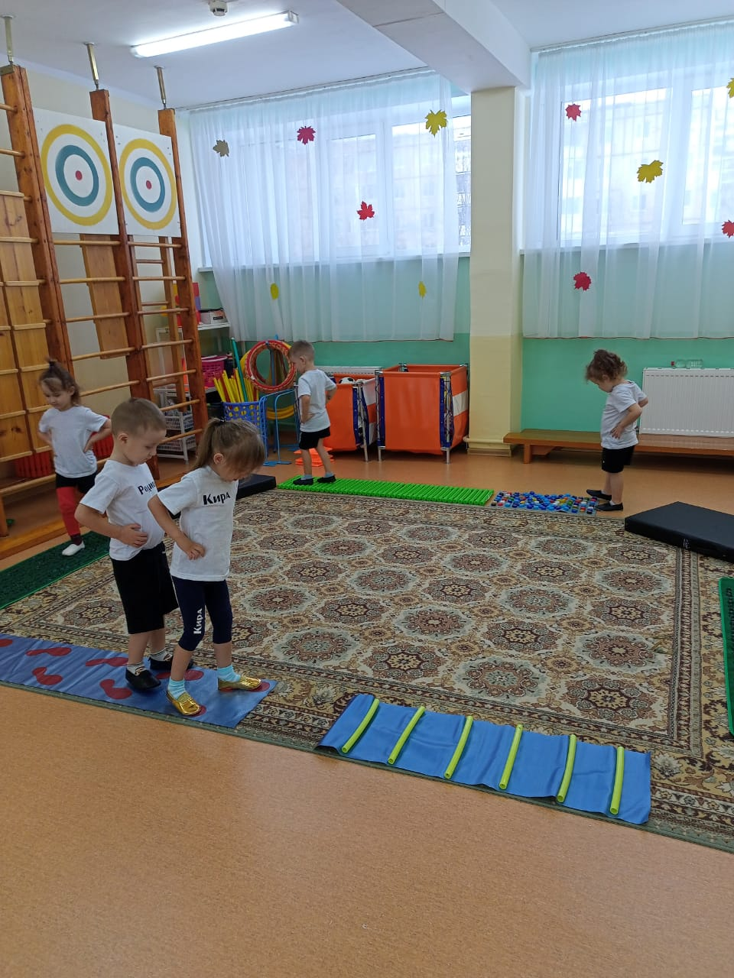
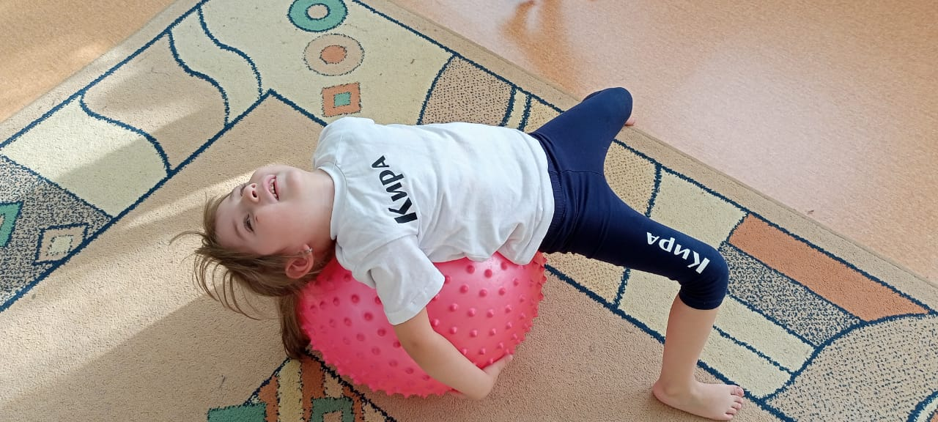

Slide 13
Дети с речевыми нарушениями с удовольствием играют в спортивные и подвижные игры.
Мы используем подвижные игры с речевым сопровождением (Мышеловка, Медведь, У медведя во бору, Зайцы и волк, Курочка хохлатка, Мой веселый звонкий мяч и др.)
Заключительная часть составлена из малоподвижных игр (Карусель, Тишина, Гусиная прогулка), упражнений на релаксацию с предметами (массажные мячи, колечки су- джок, эспандеры) и без предметов, самомассаж, психогимнастику, дыхательную гимнастику.

Slide 14
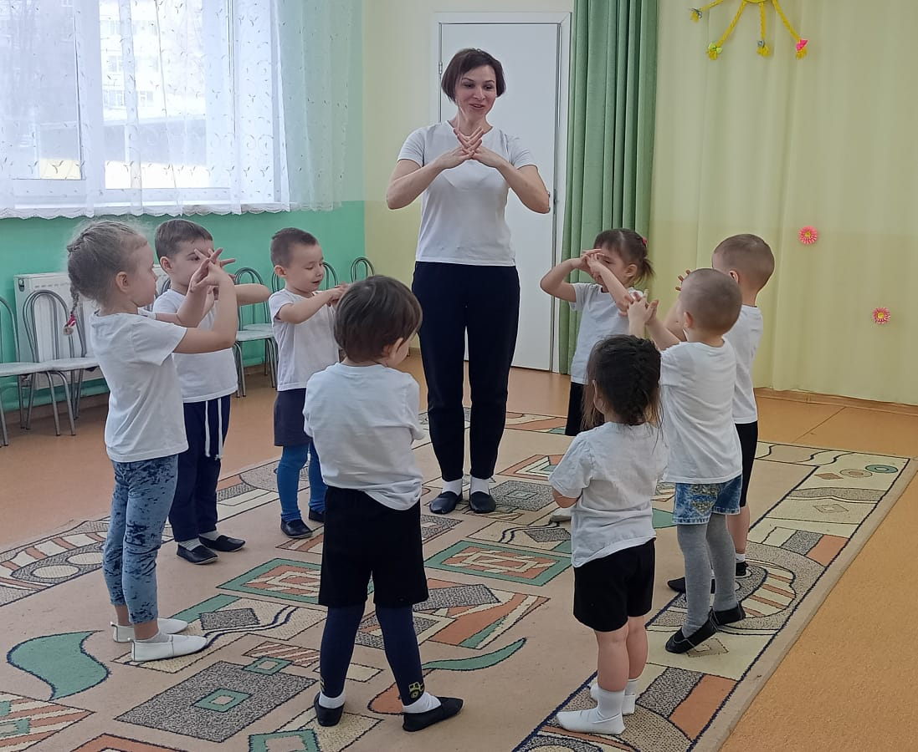
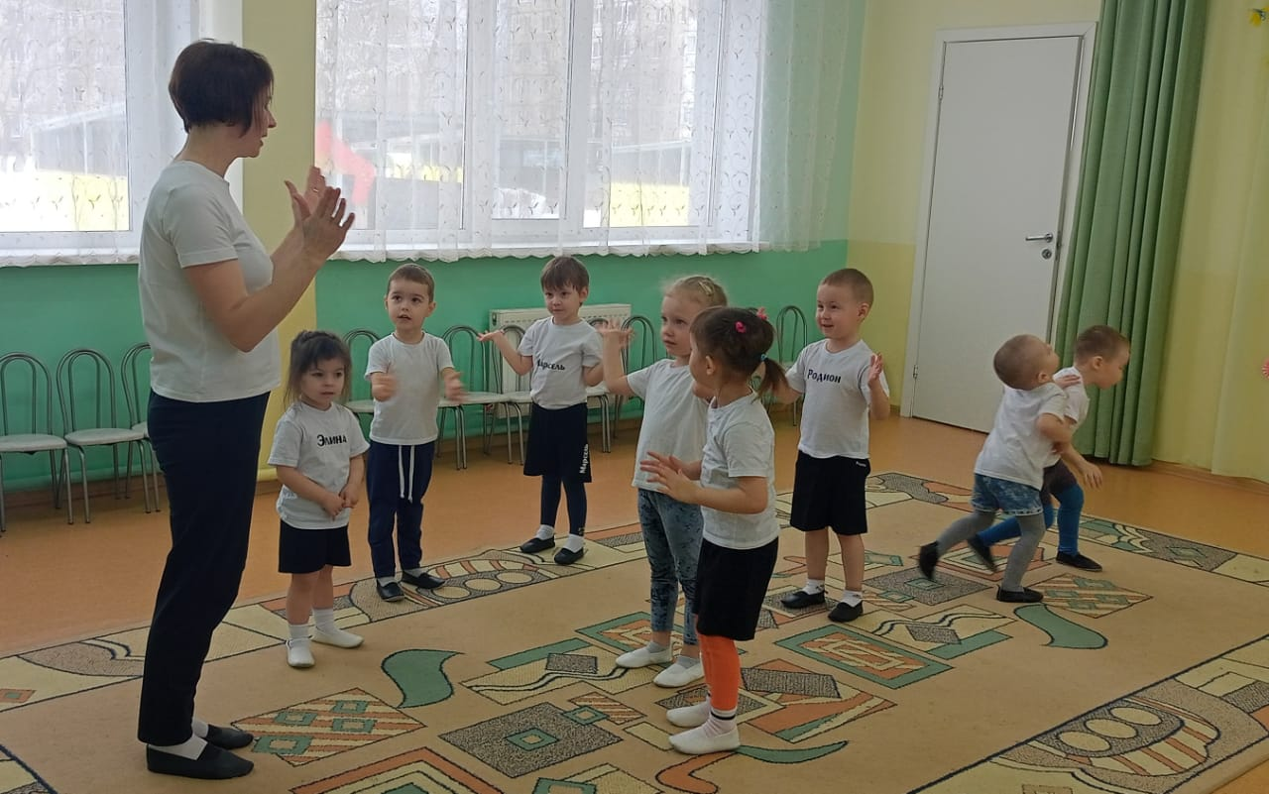
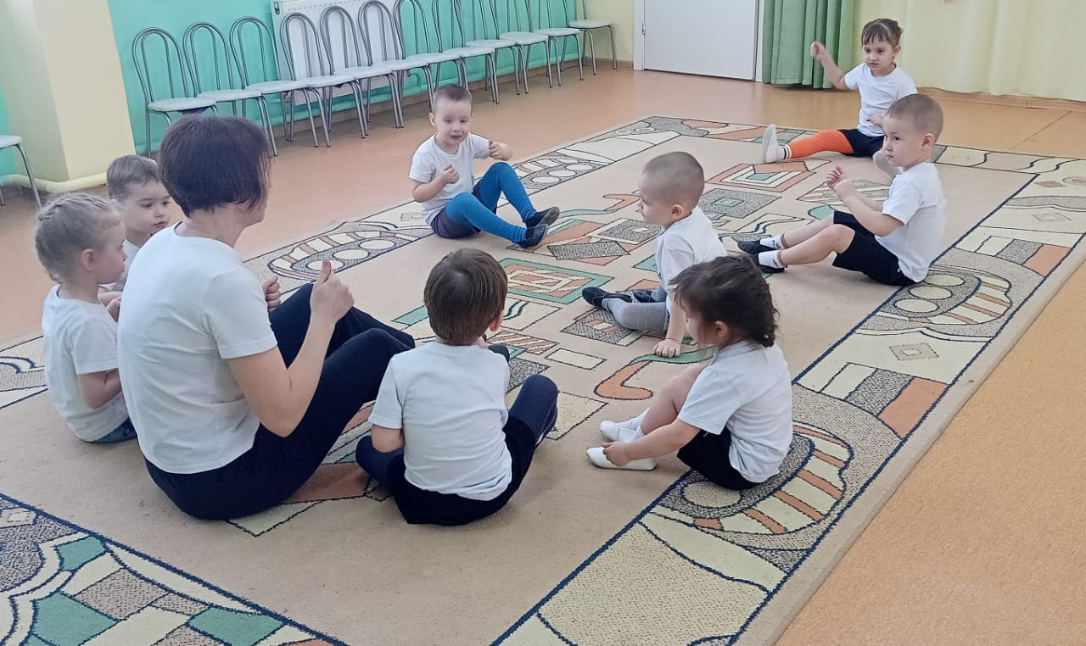

Slide 15
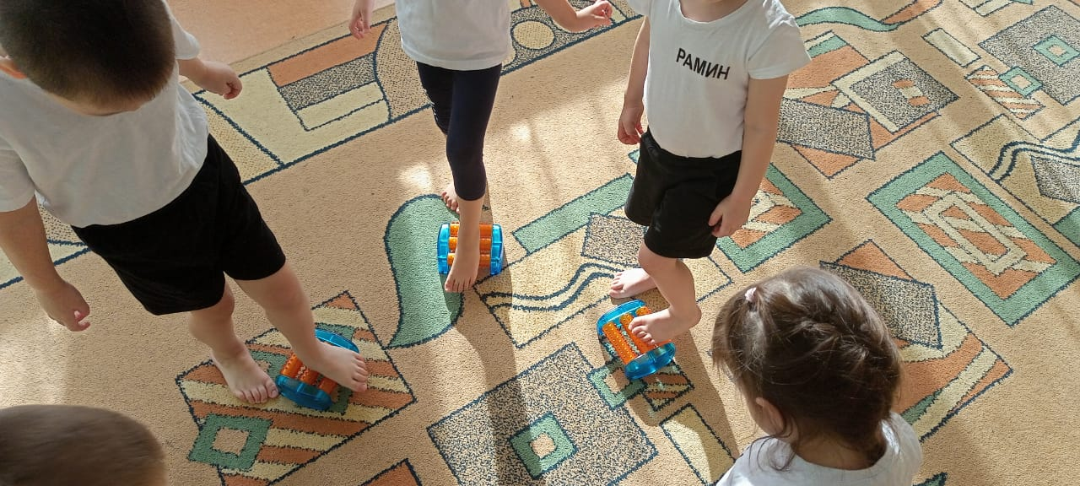
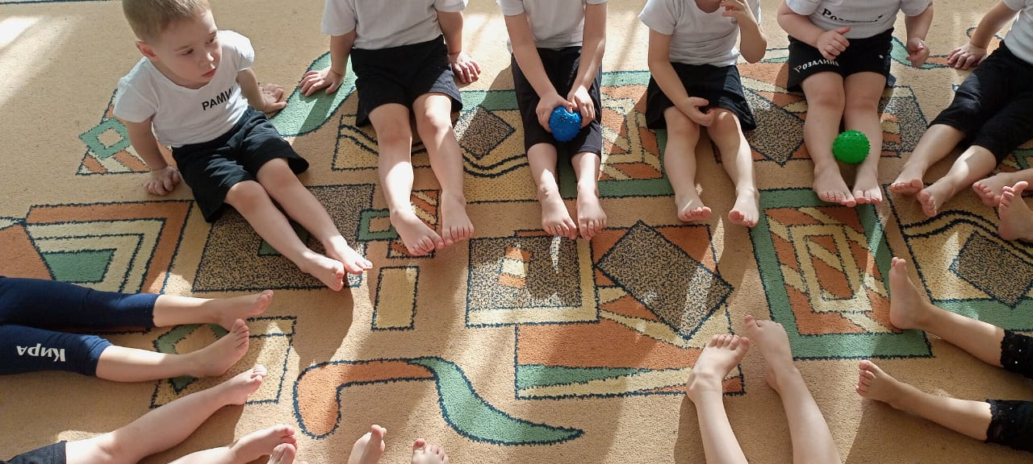
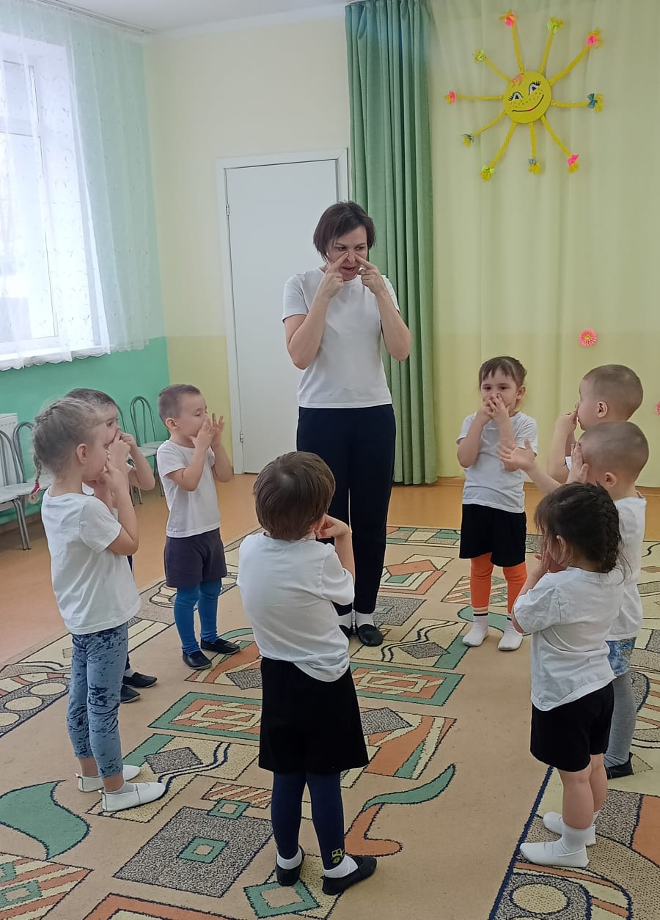
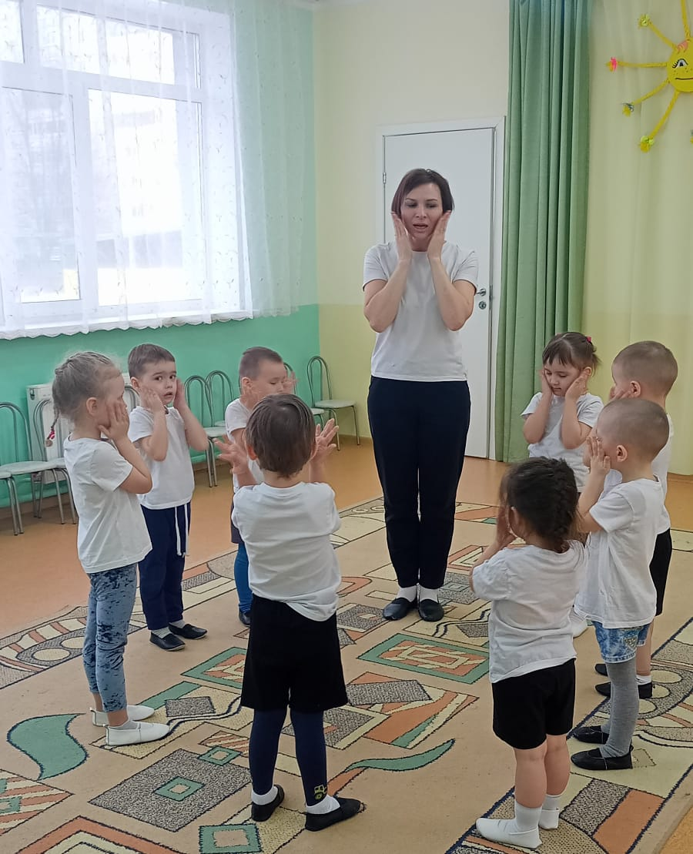
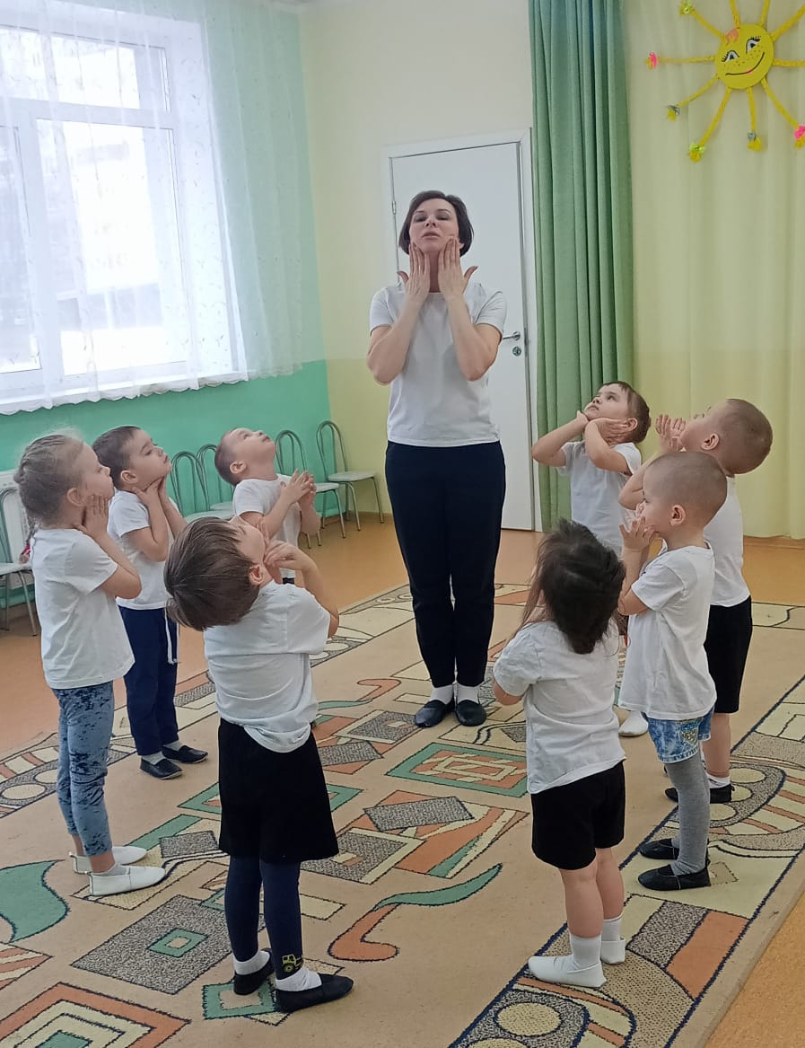

Slide 16
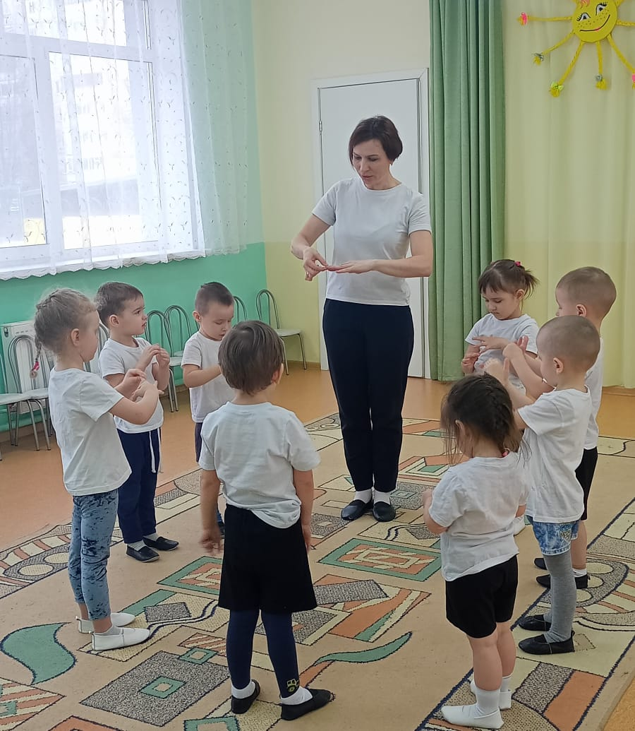
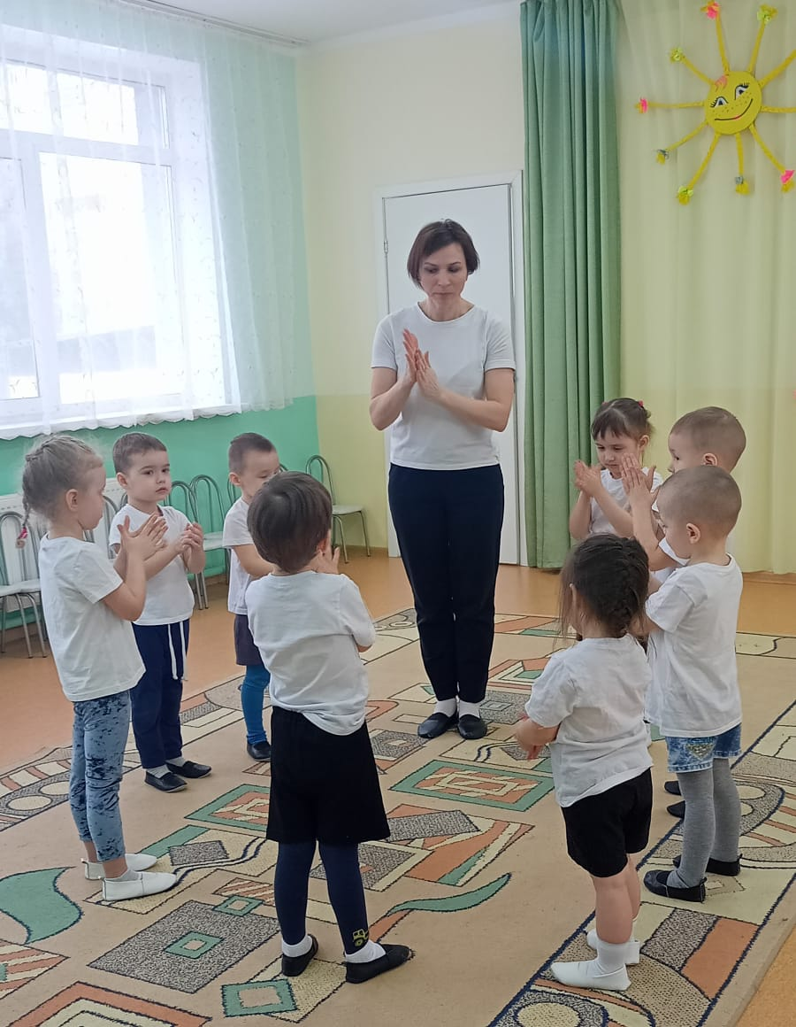
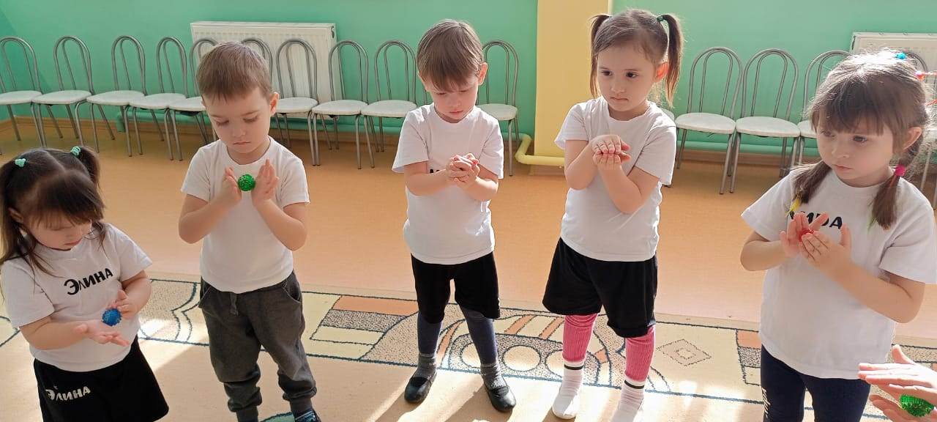
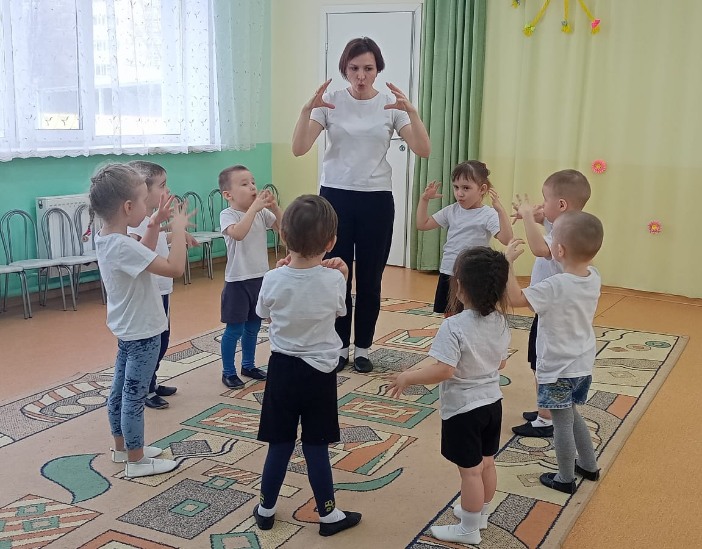
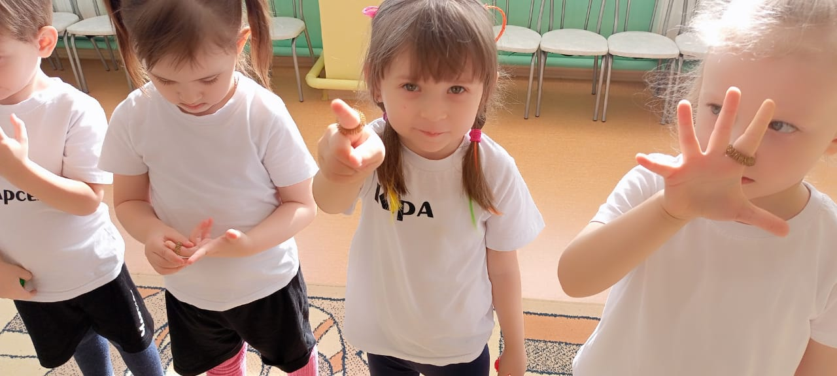

Slide 17
Проводим различные формы работы с родителями: индивидуальные консультации, выступления на родительских собраниях, размещаем информацию на стендах для родителей, на сайте сада ДОУ, в социальных сетях (маам и неспортала).

Slide 18
Таким образом, использование здоровьесберегающих технологий при коррекционно-образовательной работе с детьми с ОВЗ способствует:
- повышению работоспособности;
- выносливости детей;
- развитию психических процессов; речи;
- формированию развития двигательных умений;
-навыков развитию общей и мелкой моторики рук;
- способствует социальной адаптации детей с ОВЗ.

